Slide 1

DOSKONALENIE TRENERÓW WSPOMAGANIA OŚWIATY
DOSKONALENIE TRENERÓW WSPOMAGANIA OŚWIATY POWR.02.10.00-00-7015/17
Moduł V Proces uczenia się a rozwój kompetencji kluczowych

Slide 2
DOSKONALENIE TRENERÓW WSPOMAGANIA OŚWIATY POWR.02.10.00-00-7015/17
W psychologii terminu uczenie się używa się na określenie jednego (lub jednej kategorii) spośród procesów zachodzących w układzie nerwowym osobnika, które prowadzą do mniej lub bardziej trwałych zmian w zachowaniu.
(Z. Włodarski, Psychologiczne prawidłowości uczenia się i nauczania, WSiP, Warszawa 1974,)

Slide 3
DOSKONALENIE TRENERÓW WSPOMAGANIA OŚWIATY POWR.02.10.00-00-7015/17
W procesie uczenia się można wyróżnić następujące etapy:
znalezienie właściwego rozwiązania problemu, czyli myślenie,
pamięciowe opanowanie rozwiązania, czyli zapamiętywanie,
nabycie umiejętności efektywnego rozwiązywania problemu, czyli wytwarzanie nawyku.
Przy czym proces uczenia się może się składać ze wszystkich trzech,
z dwóch lub z jednego z wymienionych etapów.
(A. P. Sperling, Psychologia, red. merytoryczna K. Martin, Zysk i S-ka Wydawnictwo s. c., Poznań 1995,)

Slide 4
DOSKONALENIE TRENERÓW WSPOMAGANIA OŚWIATY POWR.02.10.00-00-7015/17
Wyróżniamy cztery etapy nauki:
nieświadoma niekompetencja: gdy nie wiesz, że czegoś nie umiesz;
świadoma niekompetencja: wiesz, że czegoś nie wiesz/nie umiesz;
świadoma kompetencja: wykonujesz jakąś czynność, poświęcając jej świadomą uwagę;
nieświadoma kompetencja: gdy wykonujesz jakąś czynność nieświadomie

Slide 5
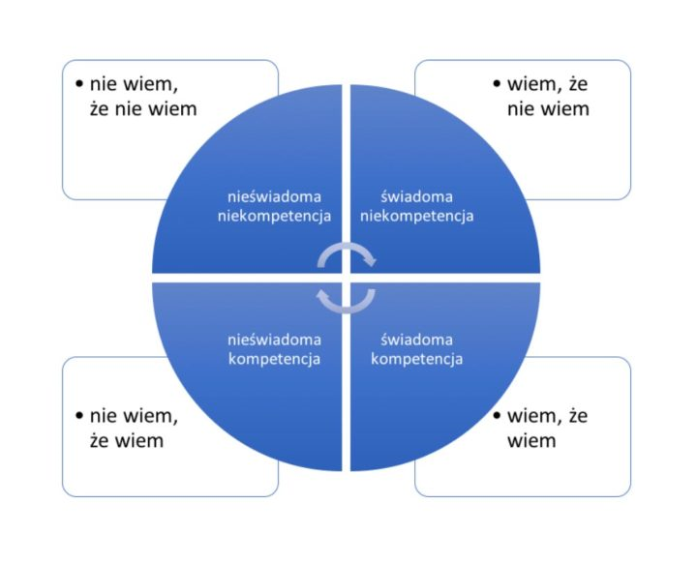
DOSKONALENIE TRENERÓW WSPOMAGANIA OŚWIATY POWR.02.10.00-00-7015/17
(źródło: szybkanauka.mkbe.pl)

Slide 6
DOSKONALENIE TRENERÓW WSPOMAGANIA OŚWIATY POWR.02.10.00-00-7015/17
Przykład:
Dziecko nie wie, że można prowadzić samochód (1 etap, czyli nie jest świadome, że czegoś nie umie).
Gdy podrasta widzi, że mama lub tata prowadzą auto (2 etap, czyli jest świadome, że czegoś nie umie).
Gdy jest już nastolatkiem, idzie na kurs prawa jazdy i umie świadomie prowadzić auto (3 etap). Wtedy poświęca świadomą uwagę na prowadzenie samochodu: musi pamiętać o zmianie biegów, kierunkowskazach, lusterkach, sytuacji na drodze, trzymaniu się pasa ruchu, etc.
W czasie gdy zaczyna codziennie dojeżdżać samochodem do pracy, świadomy umysł przekazuje tą umiejętność do podświadomości. Wtedy prowadzi samochód nieświadomie a podczas tej czynności, może skierować świadomą uwagę na coś innego – np. rozmowę.
(Źródło: szybkanauka.mkbe.pl)

Slide 7
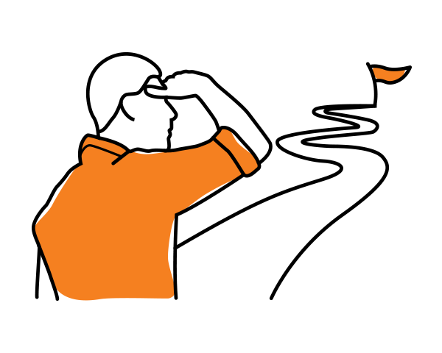
DOSKONALENIE TRENERÓW WSPOMAGANIA OŚWIATY POWR.02.10.00-00-7015/17
Od nieświadomej niekompetencji do nieświadomej kompetencji…

Slide 8
DOSKONALENIE TRENERÓW WSPOMAGANIA OŚWIATY POWR.02.10.00-00-7015/17
Taksonomia Blooma
jest to klasyfikacja celów nauczania w edukacji autorstwa Benjamina Blooma. Określa różne kategorie celów, jakie nauczyciele stawiają uczniom. Taksonomia ta po raz pierwszy zaprezentowana została w 1956 roku w publikacji Taksonomia celów kształcenia, klasyfikacja celów edukacji, Podręcznik I: Sfera poznawcza.

Slide 9
DOSKONALENIE TRENERÓW WSPOMAGANIA OŚWIATY POWR.02.10.00-00-7015/17
Taksonomia Blooma dzieli się na trzy sfery celów:
poznawczą,
afektywną
psychomotoryczną.
Nauka na wyższych poziomach zależna jest od osiągnięcia wiedzy i umiejętności na niższych poziomach. Celem taksonomii Blooma jest motywowanie nauczycieli do koncentrowania się na wszystkich trzech dziedzinach, tworzących holistyczną (całościową) formę kształcenia.

Slide 10
DOSKONALENIE TRENERÓW WSPOMAGANIA OŚWIATY POWR.02.10.00-00-7015/17
Sfera poznawcza (kognitywna)
Umiejętności poznawcze koncentrują się wokół wiedzy, rozumienia
i krytycznego myślenia.
Wyróżniamy tu sześć poziomów:

Slide 11
DOSKONALENIE TRENERÓW WSPOMAGANIA OŚWIATY POWR.02.10.00-00-7015/17
Wiedza
Wyodrębnianie z pamięci wcześniej wyuczonego materiału poprzez przypominanie faktów, terminów, podstawowych pojęć i odpowiedzi.
Znajomość specyfiki – terminologia, konkretne fakty.
Znajomość sposobów i metod postępowania – konwencje, trendy i sekwencje (następstwa), klasyfikacje i kategorie, kryteria, metodologia.
Wiedza o pojęciach ogólnych i abstrakcyjnych na danym obszarze – zasady i uogólnienia, teorie i struktury.
Pytania typu: Jakie korzyści zdrowotne wynikają z jedzenia jabłek?

Slide 12
DOSKONALENIE TRENERÓW WSPOMAGANIA OŚWIATY POWR.02.10.00-00-7015/17
2. Rozumienie
Ukazywanie rozumienia faktów poprzez porządkowanie, porównywanie, tłumaczenie, interpretowanie, opisywanie oraz ustalanie głównych idei.
Tłumaczenie
Interpretacja
Wnioskowanie
Pytania typu: Porównaj korzyści zdrowotne z jedzenia jabłek i pomarańczy.

Slide 13
DOSKONALENIE TRENERÓW WSPOMAGANIA OŚWIATY POWR.02.10.00-00-7015/17
3. Zastosowanie
Rozwiązywanie problemów w nowych sytuacjach poprzez zastosowanie nabytej wiedzy, faktów, technik i zasad w inny sposób.
Pytania typu: Jakiego rodzaju jabłka są najlepsze do pieczenia ciasta, i dlaczego?

Slide 14
DOSKONALENIE TRENERÓW WSPOMAGANIA OŚWIATY POWR.02.10.00-00-7015/17
4. Analiza
Analiza informacji i ich podział na części poprzez rozpoznawanie motywów lub przyczyn. Wyprowadzanie wniosków i dowodów na poparcie twierdzeń.
Analiza elementów
Analiza relacji między elementami
Analiza zasad organizacyjnych
Pytania typu: Wymień cztery dania przyrządzane z jabłek i wyjaśnij, które z nich ma największe korzyści zdrowotne. Dostarcz argumentów, by uzasadnić swoje zdanie.

Slide 15
DOSKONALENIE TRENERÓW WSPOMAGANIA OŚWIATY POWR.02.10.00-00-7015/17
5. Synteza
Zestawianie wszystkich informacji w innowacyjny sposób poprzez łączenie elementów w nowe struktury lub proponowanie alternatywnych rozwiązań.
Tworzenie unikalnej komunikacji
Tworzenie planu lub proponowanie zestawów działań
Wyprowadzenie zbioru abstrakcyjnych relacji
Pytania typu: Przekształć „niezdrowy” przepis na jabłecznik na „zdrowy”, zastępując wybrane składniki. Wyjaśnij korzyści zdrowotne wynikające z zastosowania wybranych składników zamiast poprzednich.

Slide 16
DOSKONALENIE TRENERÓW WSPOMAGANIA OŚWIATY POWR.02.10.00-00-7015/17
6. Ewaluacja (Ocena)
Przedstawianie i obrona opinii poprzez wyrażanie sądów o słuszności pomysłów lub jakości pracy w oparciu o założone cele.
Ocena w zakresie kryteriów wewnętrznych
Ocena w zakresie kryteriów zewnętrznych
Pytania typu: Czy uważasz, że podawanie dzieciom szarlotki jako przekąski po szkole jest zdrowe? Uzasadnij.

Slide 17
DOSKONALENIE TRENERÓW WSPOMAGANIA OŚWIATY POWR.02.10.00-00-7015/17
Sfera emocjonalna (uczuciowa, afektywna)
Umiejętności w sferze uczuciowej opisują sposób, w jaki ludzie reagują emocjonalnie, oraz ich zdolność do odczuwania bólu i radości innych (empatii). Cele afektywne zwykle prowadzą do wzrostu świadomości postaw, emocji i uczuć.
Rozróżniamy pięć poziomów w sferze uczuciowej:
1. Postrzeganie
Najniższy poziom, uwaga ucznia jest bierna. Bez tego poziomu uczenie się nie może wystąpić.
2. Odpowiadanie
Uczeń aktywnie uczestniczy w procesie uczenia się, nie tylko odbiera bodziec, ale również na niego reaguje.

Slide 18
DOSKONALENIE TRENERÓW WSPOMAGANIA OŚWIATY POWR.02.10.00-00-7015/17
Sfera emocjonalna (uczuciowa, afektywna) (cd)
3. Wartościowanie
Uczeń określa wartość obiektu, zjawiska lub informacji.
4. Organizowanie
Uczeń potrafi zestawić różne wartości, informacje oraz pomysły i ulokować je we własnym schemacie; porównywanie, odnoszenie i opracowanie tego, co się umie.
5. Charakteryzowanie
Pewna dominująca cecha ucznia wywiera wpływ na jego zachowanie i staje się dla niego charakterystyczna.

Slide 19
DOSKONALENIE TRENERÓW WSPOMAGANIA OŚWIATY POWR.02.10.00-00-7015/17
Sfera psychomotoryczna
Umiejętności w sferze psychomotorycznej opisują zdolność do manipulacji fizycznej narzędziem lub instrumentem, jak ręka lub młotek. Cele psychomotoryczne zwykle koncentrują się na zmianach i rozwoju zachowań oraz umiejętności.
Etapy:
1.Percepcja (postrzeganie)
Możliwość wykorzystania bodźców sensorycznych do prowadzenia aktywności ruchowej.
2.Postawa
Gotowość do działania. Obejmuje stan umysłowy, fizyczny i emocjonalny. To trzy dyspozycje, które predestynują reakcje osoby na różne sytuacje (nastawienie, sposób myślenia).
3.Reagowanie kierowane
Wczesne etapy uczenia się złożonych umiejętności, które obejmują naśladownictwo, próby i błędy. Efektywność uzyskuje się poprzez praktykę.

Slide 20
DOSKONALENIE TRENERÓW WSPOMAGANIA OŚWIATY POWR.02.10.00-00-7015/17
Sfera psychomotoryczna cd.
4.Mechanizm
Jest to pośredni etap uczenia się złożonych umiejętności. Wyuczone reakcje stają się przyzwyczajeniem, a ruchy są wykonywane sprawnie, z pewnością siebie.
5.Jawne reagowanie kompleksowe
Umiejętne wykonywanie czynności mechanicznych, które wymagają skomplikowanych wzorów ruchu. Sprawność jest sygnalizowana przez szybkie, dokładne i wysoce skoordynowane odtwarzanie, wymagające minimum energii. Ta kategoria obejmuje wykonywanie ruchów bez wahania.
6.Adaptacja (przystosowanie)
Umiejętności są dobrze rozwinięte. Jednostka może modyfikować wzorce ruchu, dopasowując je do wymagań.
7.Oryginalność
Tworzenie nowych wzorców ruchowych w celu dopasowania ich do danej sytuacji lub konkretnego problemu. Efekty kształcenia podkreślają kreatywność opartą na wysoko rozwiniętych umiejętnościach.

Slide 21
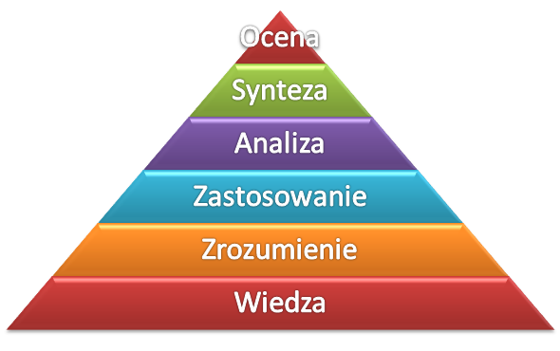
DOSKONALENIE TRENERÓW WSPOMAGANIA OŚWIATY POWR.02.10.00-00-7015/17

Slide 22
DOSKONALENIE TRENERÓW WSPOMAGANIA OŚWIATY POWR.02.10.00-00-7015/17
Czynniki wpływające na proces uczenia się
związane z dzieckiem
związane ze środowiskiem domowym
związane ze środowiskiem edukacyjnym

Slide 23
DOSKONALENIE TRENERÓW WSPOMAGANIA OŚWIATY POWR.02.10.00-00-7015/17
Czynniki związane ze środowiskiem edukacyjnym:
Treści nauczania
Dobór metod nauczania
Stawianie celów
Postawa nauczyciela
Organizacja nauczania

Slide 24
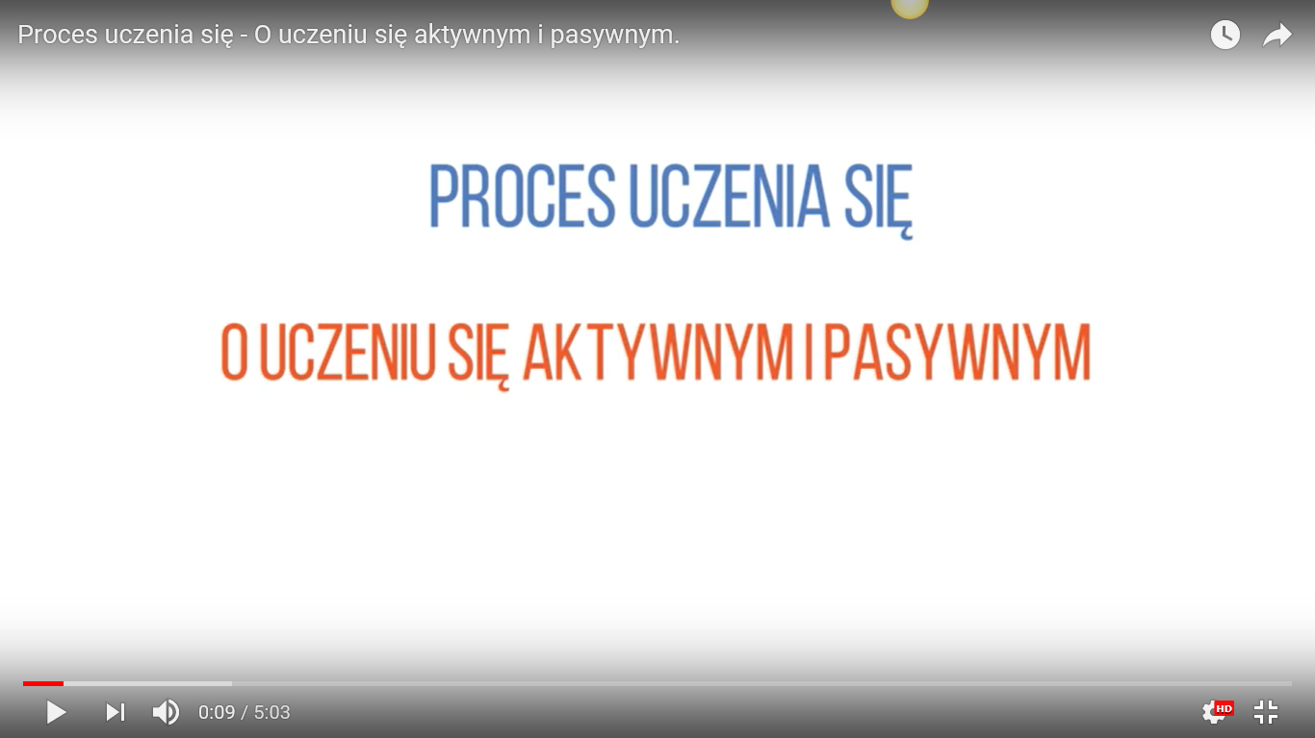
DOSKONALENIE TRENERÓW WSPOMAGANIA OŚWIATY POWR.02.10.00-00-7015/17
http://www.youtube.com/watch?v=wdS78HItLag

Slide 25

DOSKONALENIE TRENERÓW WSPOMAGANIA OŚWIATY POWR.02.10.00-00-7015/17
Mój styl uczenia się …
Test na style uczenia się

Slide 26
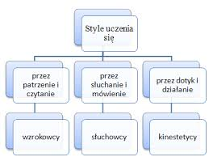
DOSKONALENIE TRENERÓW WSPOMAGANIA OŚWIATY POWR.02.10.00-00-7015/17
Preferowany styl uczenia się a moje potrzeby edukacyjne…

Slide 27
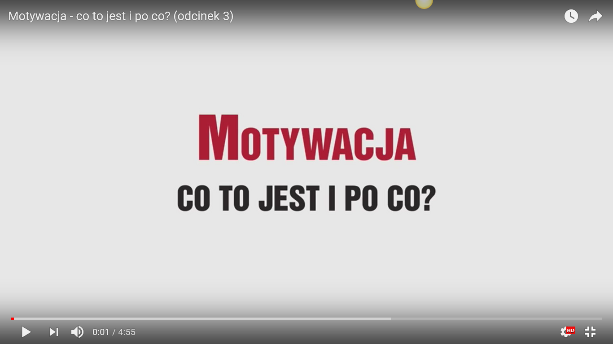
DOSKONALENIE TRENERÓW WSPOMAGANIA OŚWIATY POWR.02.10.00-00-7015/17
https://www.youtube.com/watch?v=iwvWiCpDNks&t=7s

Slide 28
DOSKONALENIE TRENERÓW WSPOMAGANIA OŚWIATY POWR.02.10.00-00-7015/17
Elementy środowiska edukacyjnego:
Relacje nauczyciel – dziecko
Praca zespołowa
Metody pracy nauczyciela
Indywidualizacja nauczania
Organizacja przestrzeni przedszkola
Czy mogą wpływać na proces uczenia się? W jaki sposób?

Slide 29
DOSKONALENIE TRENERÓW WSPOMAGANIA OŚWIATY POWR.02.10.00-00-7015/17
Kompetencje kluczowe w uczeniu się przez całe życie
w świetle współczesnego rynku pracy
(prezentacja: Agnieszka Herma, ORE)
https://tiny.pl/tq85s

Slide 30

DOSKONALENIE TRENERÓW WSPOMAGANIA OŚWIATY POWR.02.10.00-00-7015/17
Agnieszka Kapuścińska, Kamila Wichrowska
Rozwijanie kompetencji kluczowych w przedszkolu a dobry start szkolny
http://pedagogika.uwb.edu.pl/files/file/PDF/PUBLIKACJE/Kompetencje_kluczowe_Praktyka_edukacyjna.pdf

Slide 31
DOSKONALENIE TRENERÓW WSPOMAGANIA OŚWIATY POWR.02.10.00-00-7015/17
Monitorowanie procesu uczenia się
Założenie: Procesy wspomagania rozwoju i edukacji dzieci są zorganizowane w sposób sprzyjający uczeniu się i rozwijaniu kompetencji kluczowych
Pytania badawcze:
Jakie działania podejmowane w przedszkolu sprzyjają uczeniu się dzieci?
Jakie warunki stwarza przedszkole do rozwijania kompetencji kluczowych u dzieci?

Slide 32
DOSKONALENIE TRENERÓW WSPOMAGANIA OŚWIATY POWR.02.10.00-00-7015/17
Pytania kluczowe:
W jaki sposób procesy wspomagania rozwoju i edukacji dzieci są podporządkowane indywidualnym potrzebom edukacyjnym i rozwojowym oraz możliwością psychofizycznym dzieci?
Jakie formy planowania, monitorowania i doskonalenia procesów wspomagania rozwoju i edukacji dzieci funkcjonują w przedszkolu?
Czy wnioski z monitorowania są wykorzystywane w planowaniu i realizowaniu tych procesów?
Jakie metody pracy stosowane są w procesie rozwijania kompetencji kluczowych?
W jaki sposób baza przedszkola wpływa na rozwijanie kompetencji kluczowych przedszkolaków?

Slide 33
DOSKONALENIE TRENERÓW WSPOMAGANIA OŚWIATY POWR.02.10.00-00-7015/17
Kryterium sukcesu:
- Procesy zachodzące w przedszkolu są zorganizowane w sposób sprzyjający uczeniu się i rozwijaniu kompetencji kluczowych.
- Stosowane metody pracy są dostosowane do potrzeb dzieci i grupy przedszkolnej.
- Procesy wspomagania rozwoju i edukacji dzieci są podporządkowane indywidualnym potrzebom edukacyjnym i rozwojowym oraz możliwościom psychofizycznym dzieci.
- Wnioski z monitorowania są wykorzystywane w planowaniu i realizowaniu tego procesu .
- W przedszkolu stosuje się nowatorskie rozwiązania służące rozwijaniu kompetencji kluczowych.
- Przedszkole wyposażone jest w pomoce dydaktyczne i środki wspierające rozwój kompetencji kluczowych u dzieci.

